Slide 4
كيف انت مع قلق الاختبار؟
ماهي اسباب قلق الاختبار؟
ما ينتج عن قلق الاختبار؟
كيف نتجنب قلق الاختبار؟

Slide 6
عليك أن تدرس لجعل المعرفة جزء من ذاتك و تتقن المهارة ولا يكون هدفك الاختبارات بل اجعلها وسيلة للنجاح ..

Slide 7
ما هو مفهوم ادارة الاختبارات؟
أهمية ادارة الاختبارات؟

Slide 8
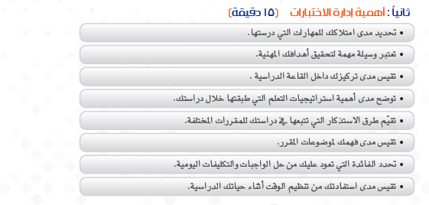

Slide 9
أساليب ناجحة في ادارة الاختبارات ؟

Slide 10
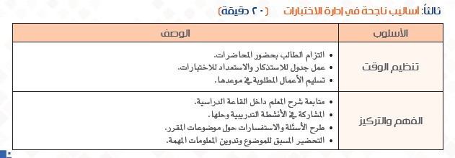

Slide 11
عوامل ادارة الاختبارات ؟

Slide 12
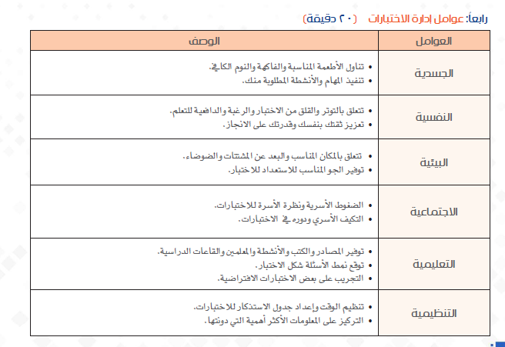

Slide 13
أنواع الاختبارات ؟؟

Slide 14
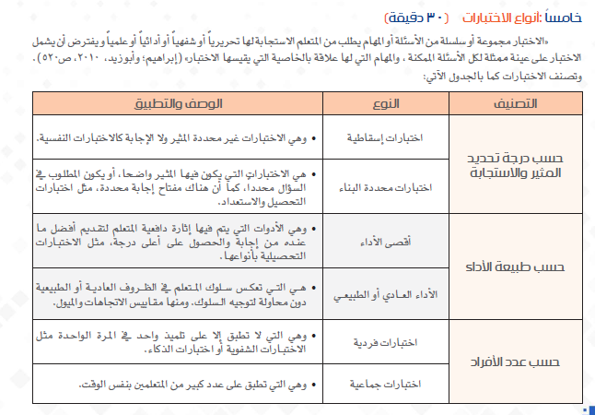

Slide 16
مهارات ادارة الاختبارات

Slide 19
